Slide 1
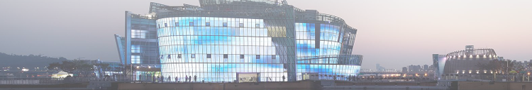



세빛섬 사업협약 변경 제안서
사업의 개요
01
1. 사업의 이해
1.2 사업의 목표 및 전략
지속적인 운영 적자로 막대한 사회적 손실 우려
신규 대규모 투자로 완전 정상화 추진
회수기간 총 30년의 장기 프로젝트로 전환
사업의 목표 및 전략
한강의 대표적 상징물이나
운영적자 장기 누적
단독시설로
시너지 창출 한계
단순 상업공간에만 의존해
단조로운 수익구조
기획력 부족 및 체계부재로
운영역량 미흡
기존
2014 무상운영 20년 2034 유상운영 10년 2044
리뉴얼 (대규모 신규투자)
신규투자를 통한 복합콘텐츠 도입
적극적 운영을 통해 글로벌 아이콘으로 도약
1
통합 연계개발 및
리브랜딩
반포 센트럴시티 개발 연계,
'고터-세빛 특구' 통합
브랜딩으로 시너지 극대화
2
수익 다각화
내·외부 공간의 입체적 활용으로
수익을 다각화하고, 명소화를
통한 지속적인 방문 유도
GLOBAL
CONTENTS LANDMARK
3
안정적
운영 플랫폼 구축
기후·계절 변화에 대응 가능한
상시 운영 체계 구축 및
안정적인 콘텐츠 공급·관리
운영 정상화를 위한 신규투자 진행 시, 무상 운영기간 총 30년 이상 필요
※ '23년 철도법 개정으로, 민간철도역사 점용기간 30년 → 50년 연장
변경
2028 무상운영 30년 2058

